Slide 1
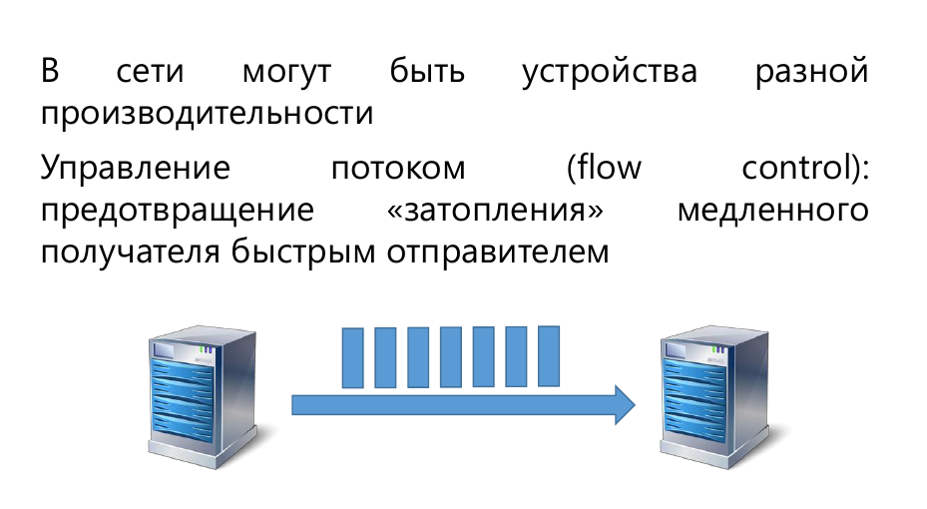
Управление потоком в ТСР

Slide 2
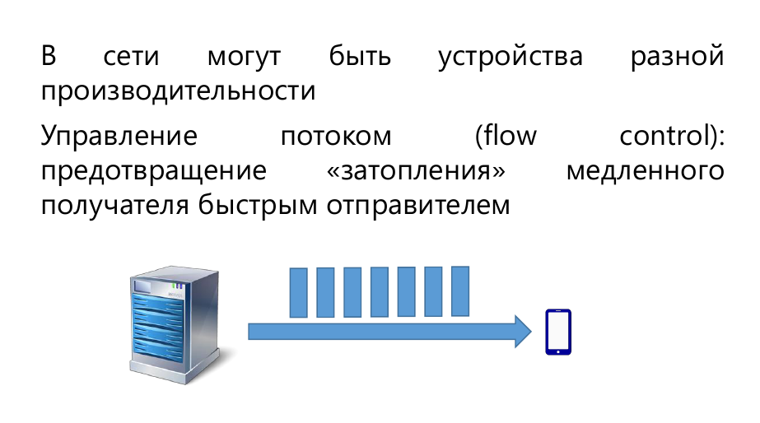
Управление потоком в ТСР

Slide 3
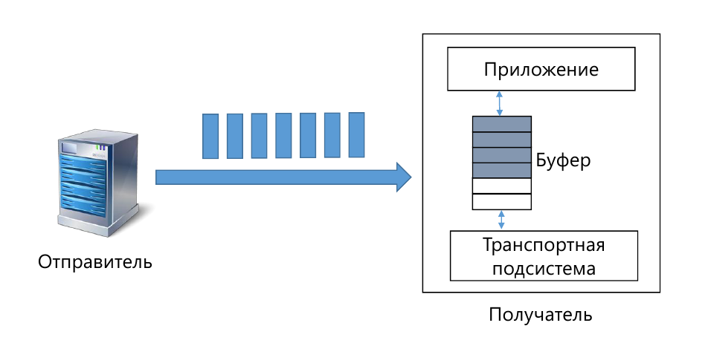
Управление потоком в ТСР

Slide 4
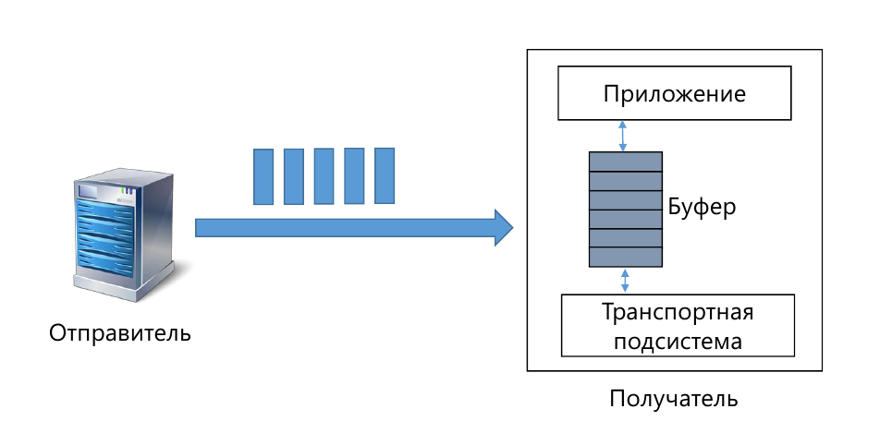
Управление потоком в ТСР

Slide 5
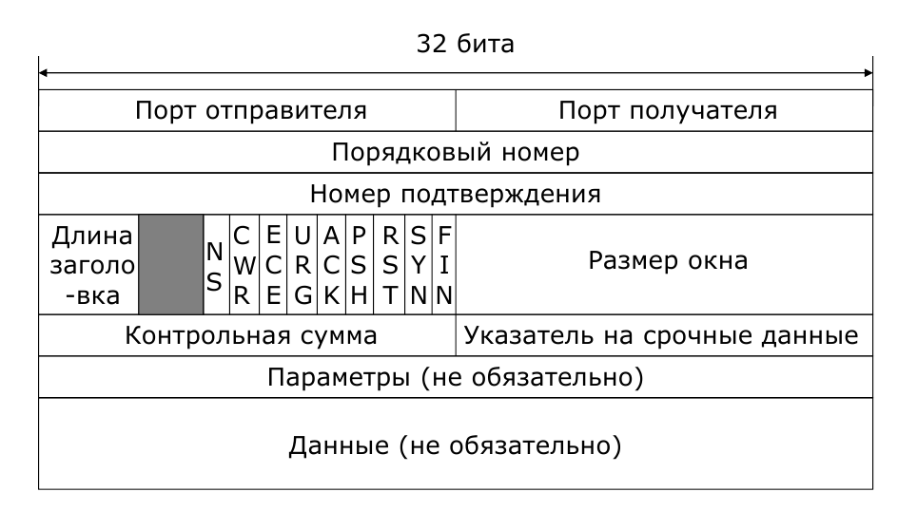
Размер окна в заголовке ТСР

Slide 6
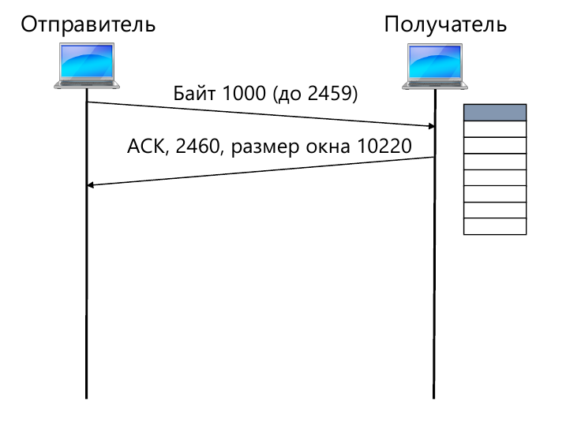
Размер окна ТСР

Slide 7
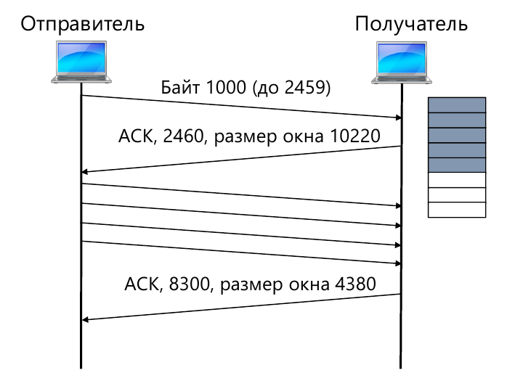
Размер окна ТСР

Slide 8
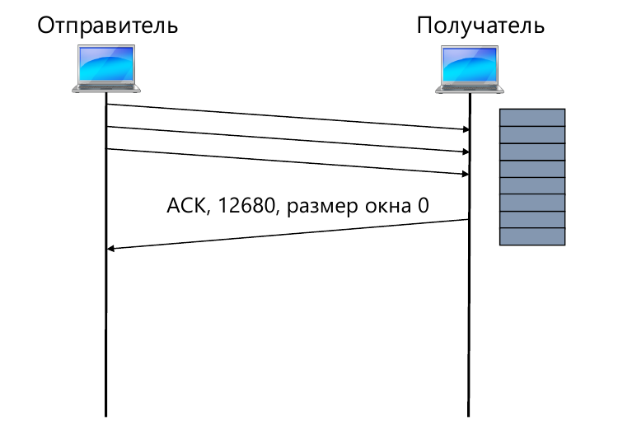
Размер окна ТСР

Slide 9
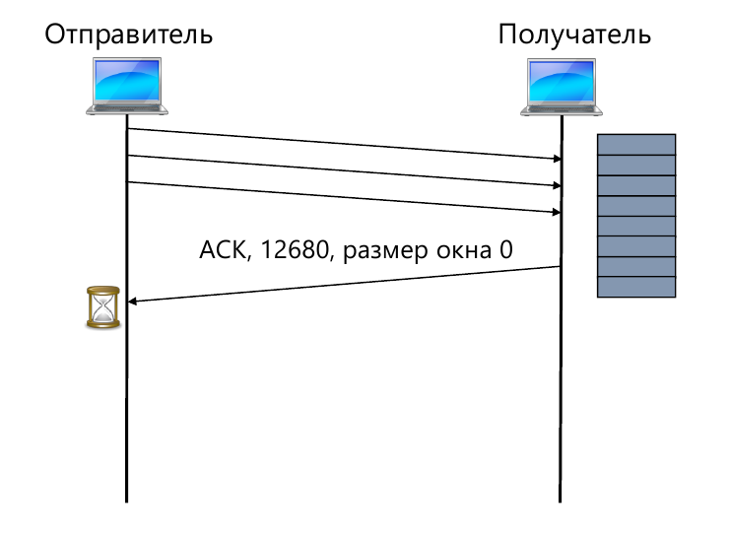
Размер окна ТСР

Slide 10
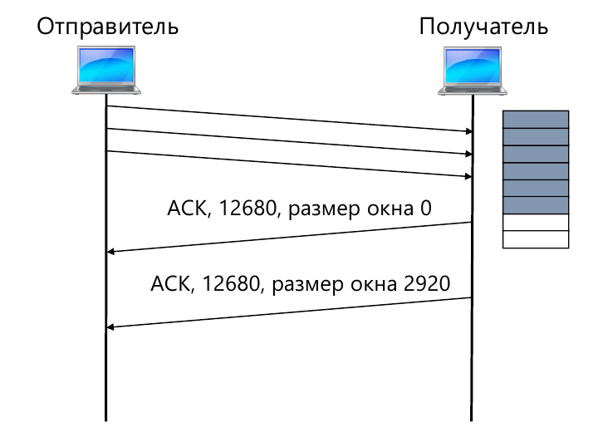
Размер окна ТСР

Slide 11
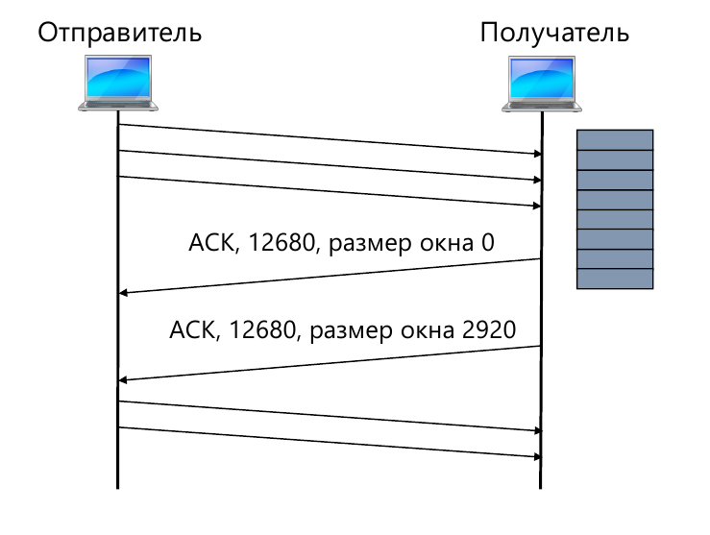
Размер окна ТСР

Slide 12
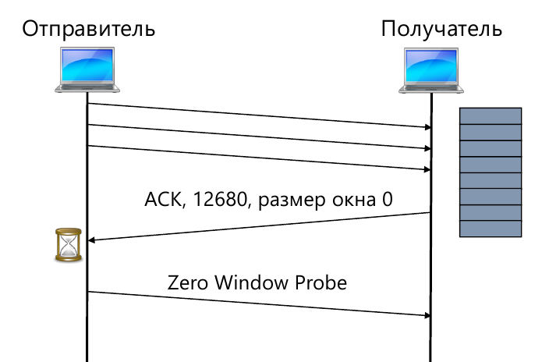
Размер окна ТСР

Slide 13
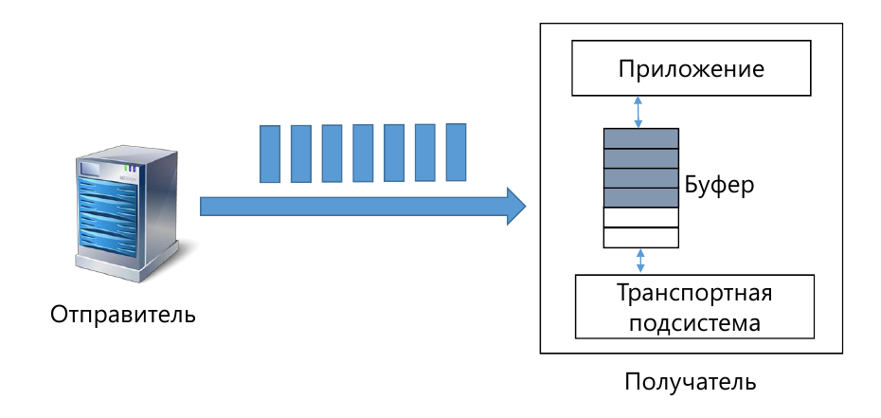
Управление потоком в ТСР

Slide 14
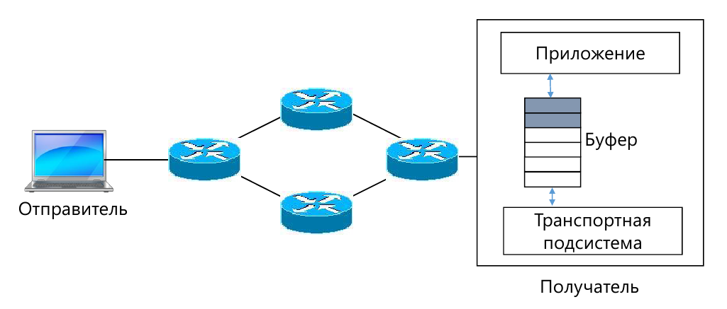
Управление перегрузкой в ТСР

Slide 15
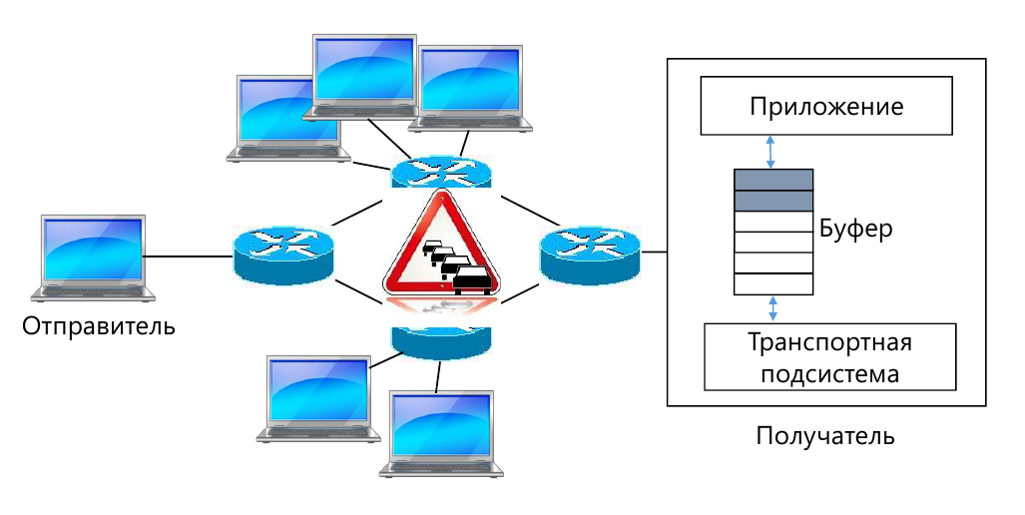
Управление перегрузкой в ТСР

Slide 16
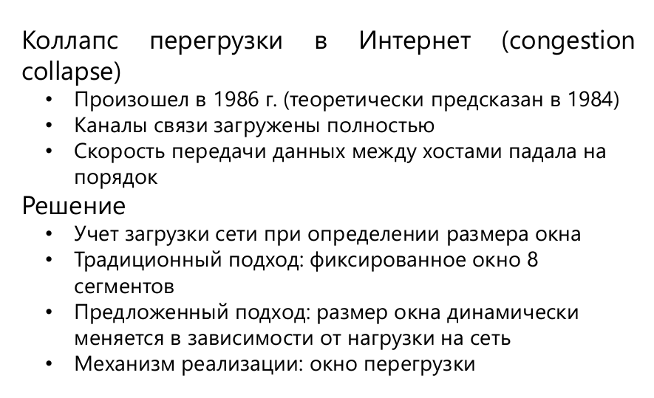
Коллапс перегрузки

Slide 17
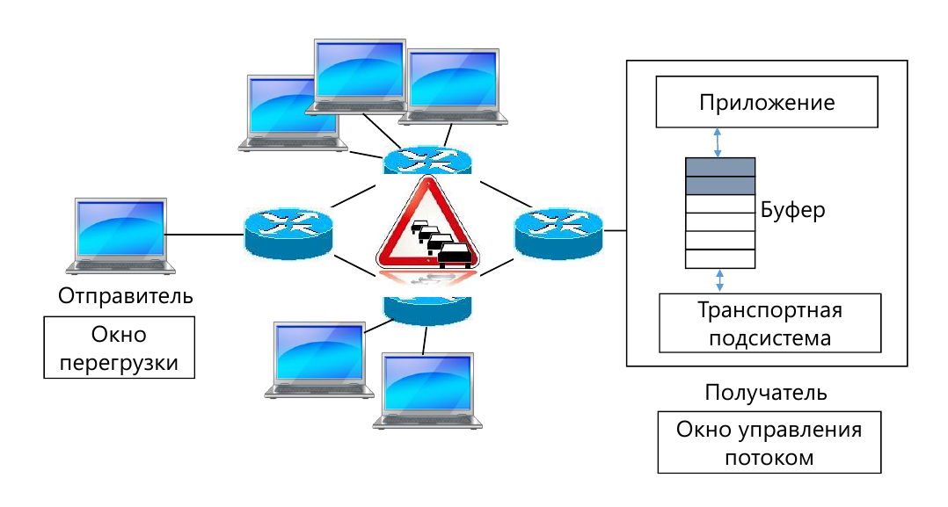
Окно перегрузки в ТСР

Slide 18
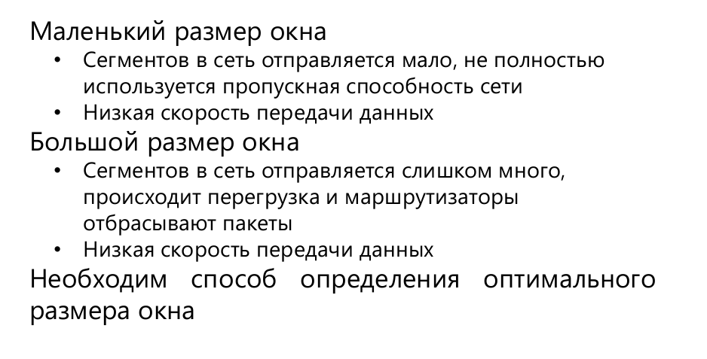
Управление скоростью передачи в ТСР

Slide 19
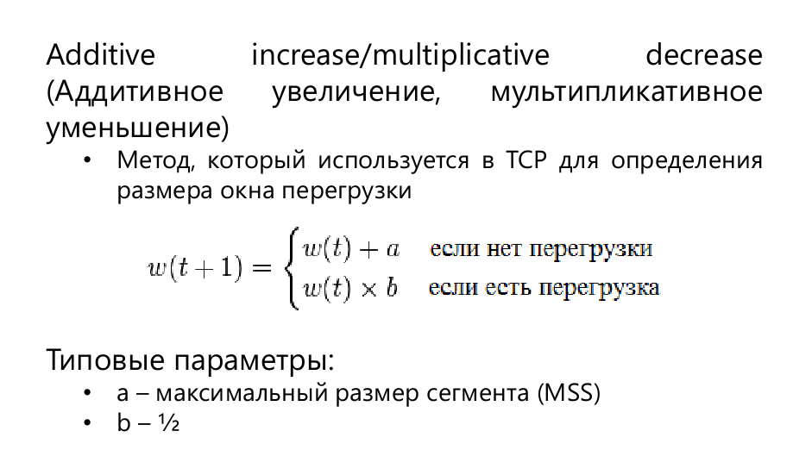
Метод аддитивного увеличения мультипликативного уменьшения (AIMD)

Slide 20
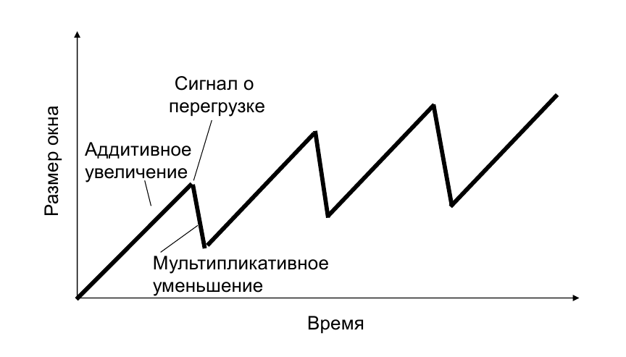
Размер окна AIMD

Slide 21
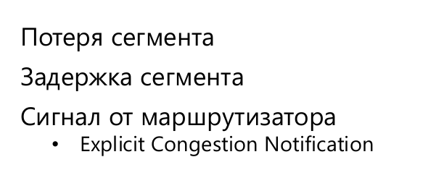
Сигнал о перегрузке

Slide 22
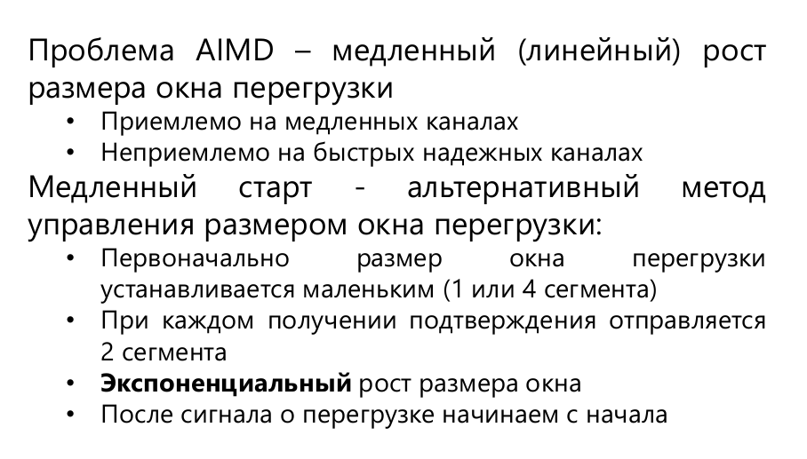
Медленный старт

Slide 23
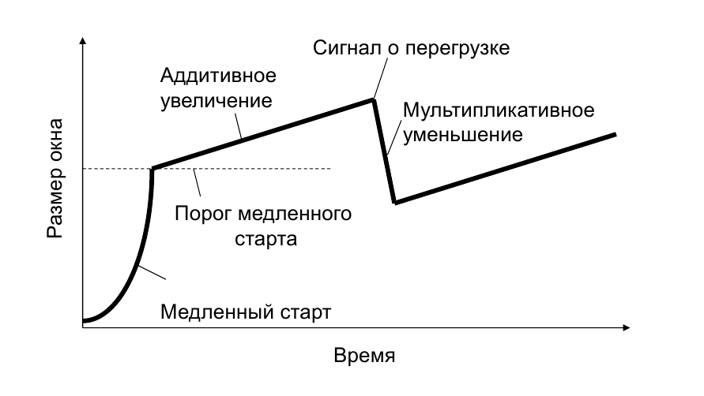
Медленный старт и AIMD в TCP

Slide 24
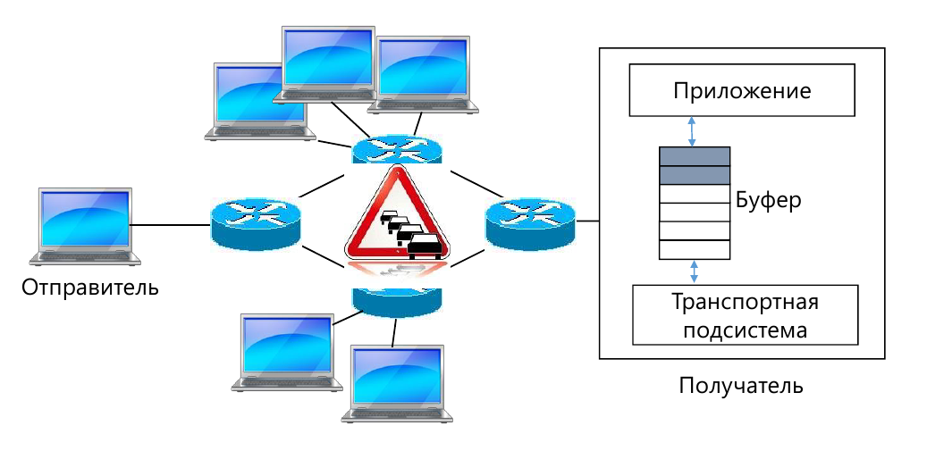
Управление перегрузкой в ТСР

Slide 25
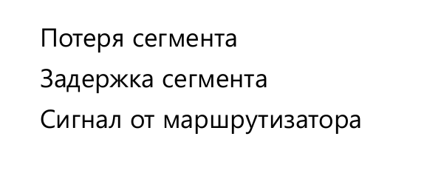
Сигнал о перегрузке

Slide 26
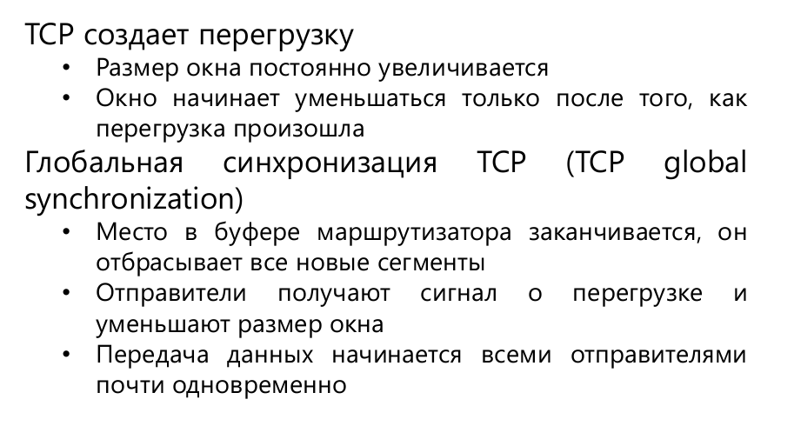
Проблемы сигнала «Потеря сегмента»

Slide 27
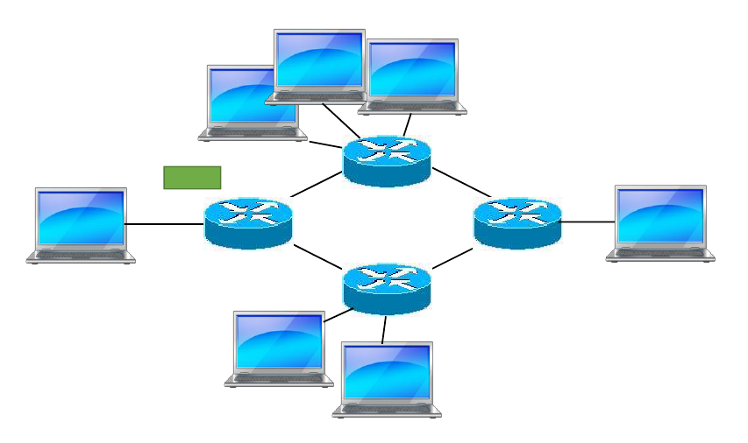
Задержка сегмента

Slide 28
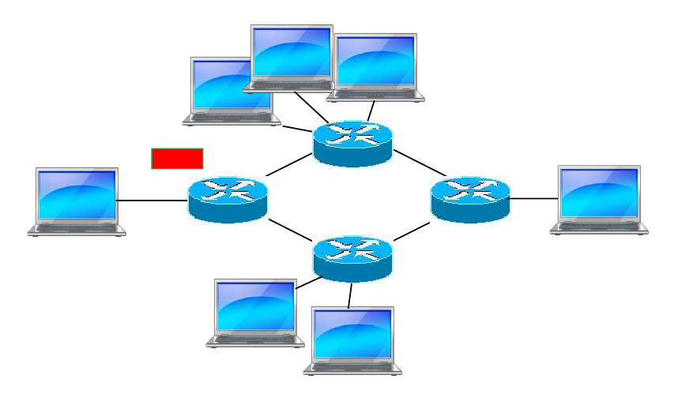
Задержка сегмента

Slide 29
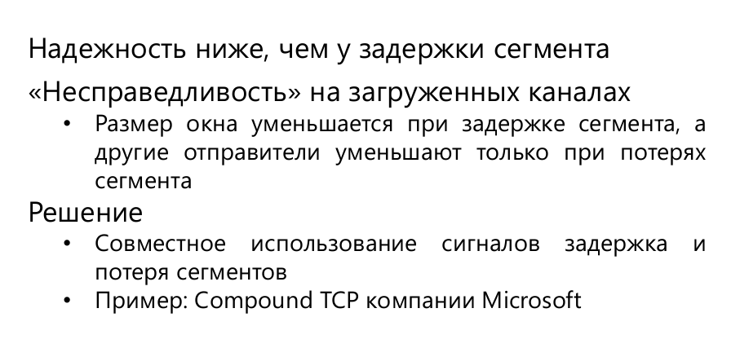
Проблемы сигнала «задержка сегмента»

Slide 30
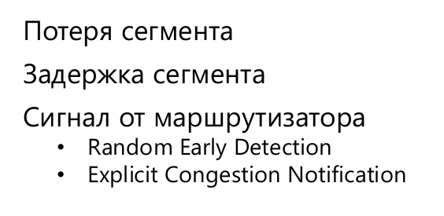
Сигнал о перегрузке

Slide 31
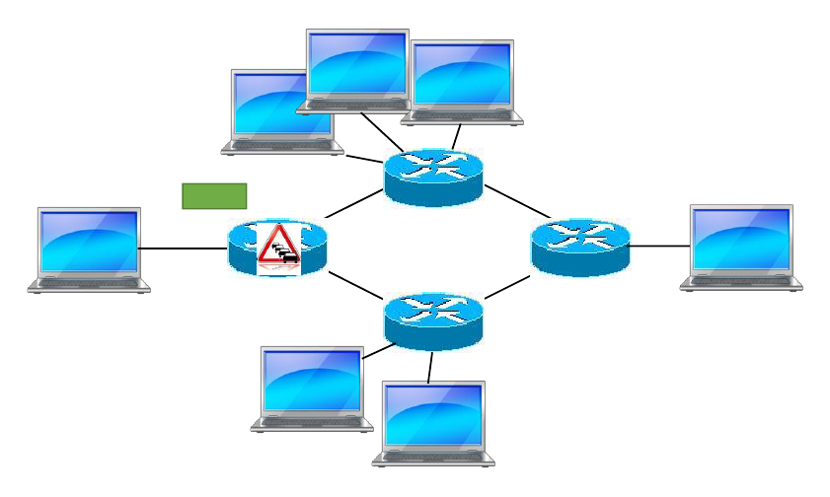
Explicit Congestion Notification

Slide 32
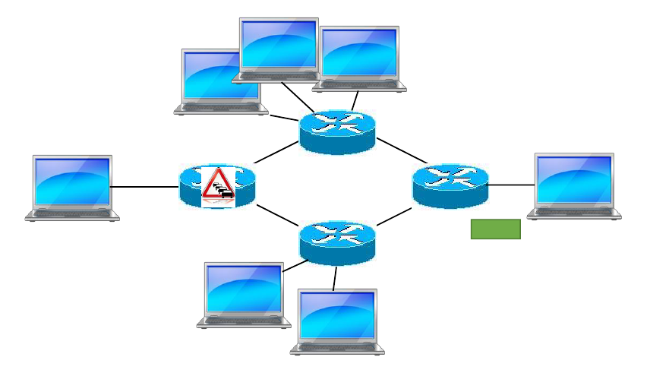
Explicit Congestion Notification

Slide 33
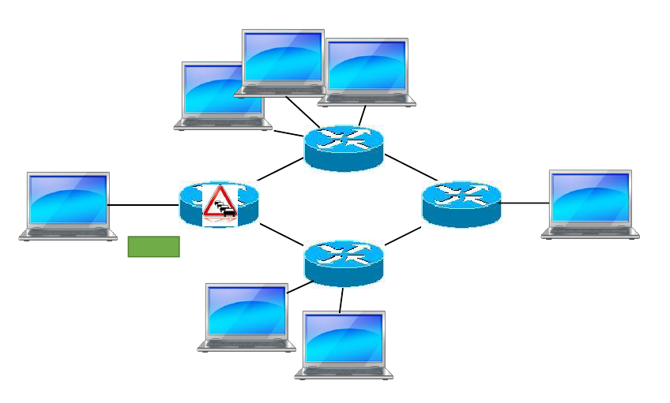
Explicit Congestion Notification

Slide 34
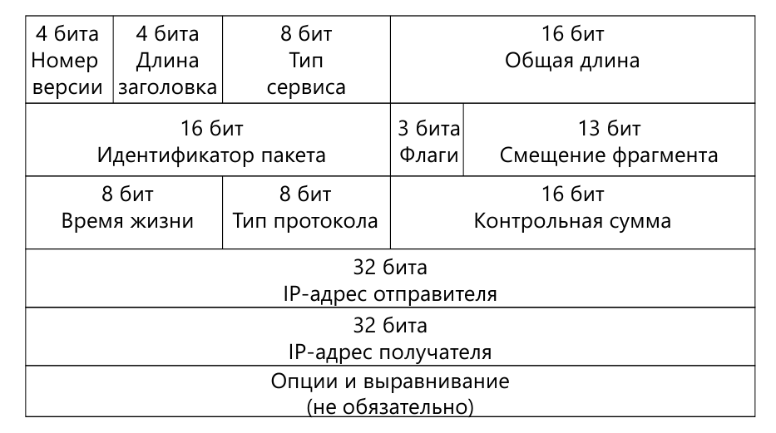
ECN в заголовке IP

Slide 35
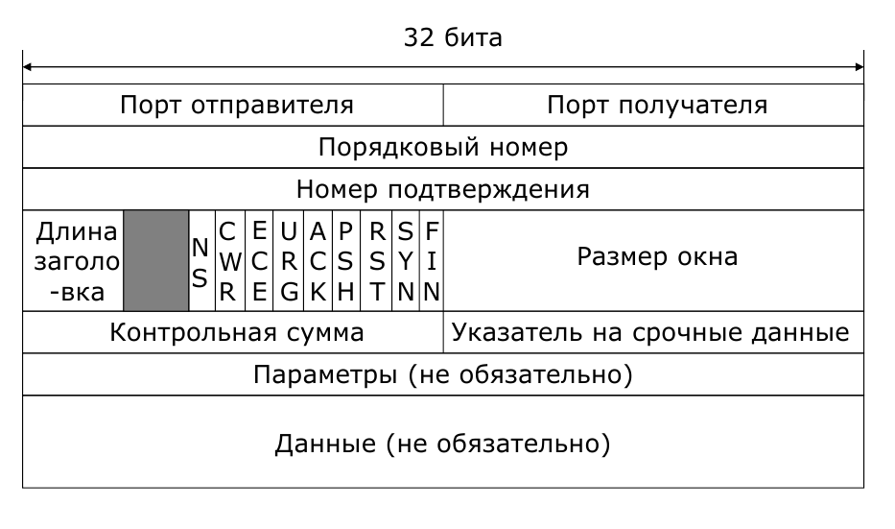
ECN в заголовке IP

Slide 36
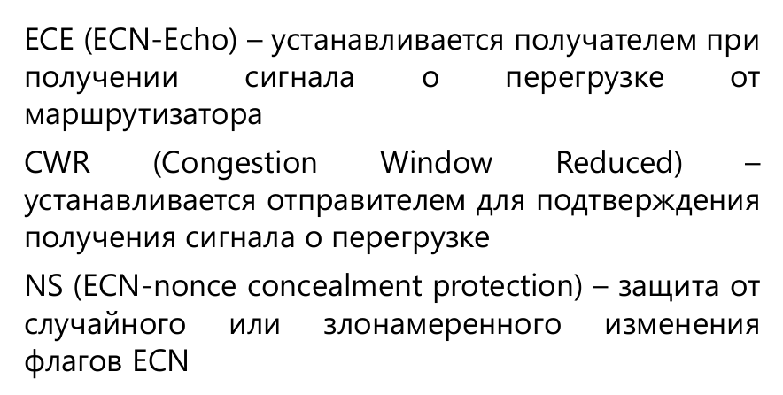
ECN в заголовке IP

Slide 37
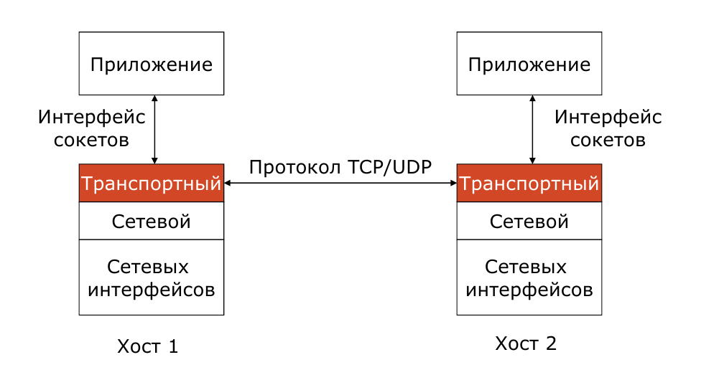
Интерфейс транспортного уровня TCP/IP

Slide 38
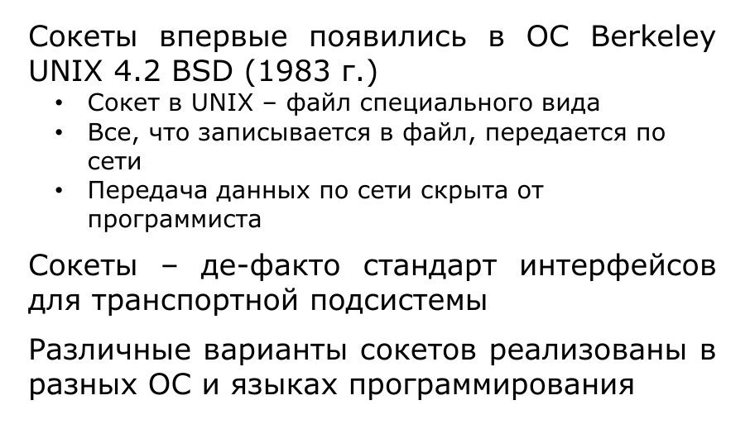
Сокеты Бекли

Slide 39
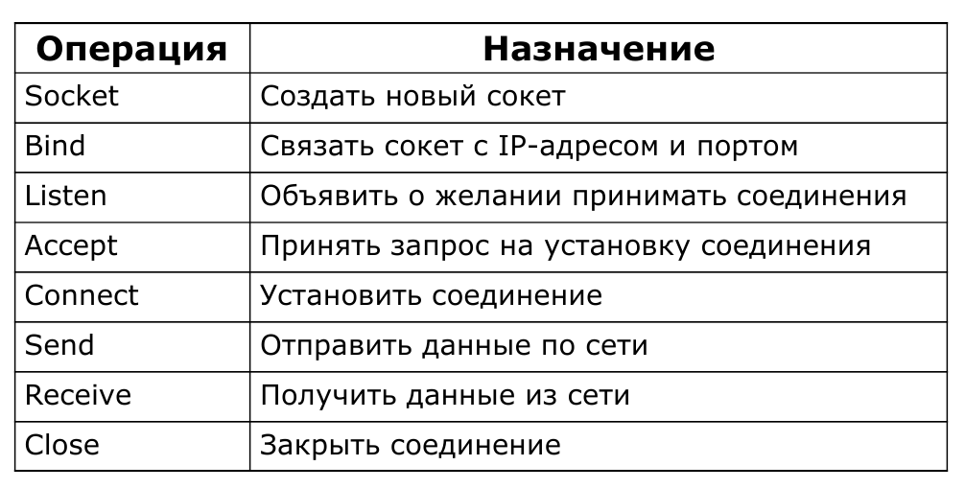
Операции сокетов Беркли

Slide 40
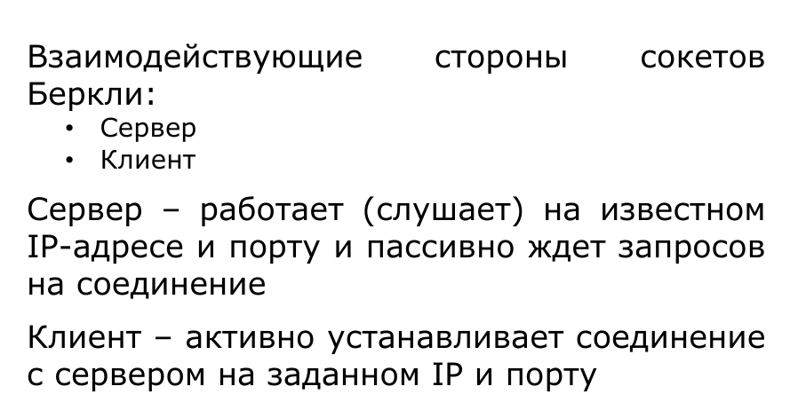
Модель клиент-сервер

Slide 41
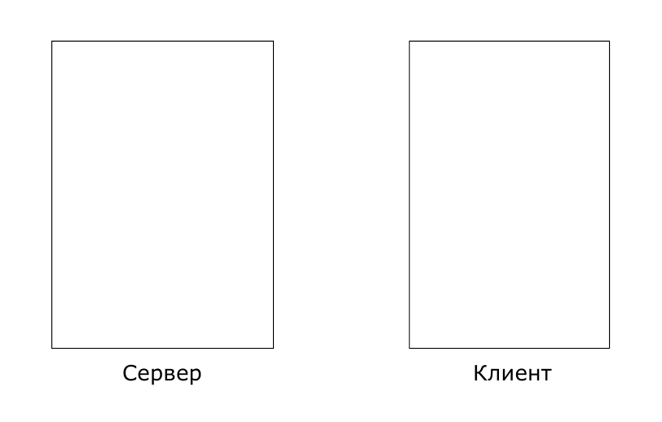
Работа сокетов

Slide 42
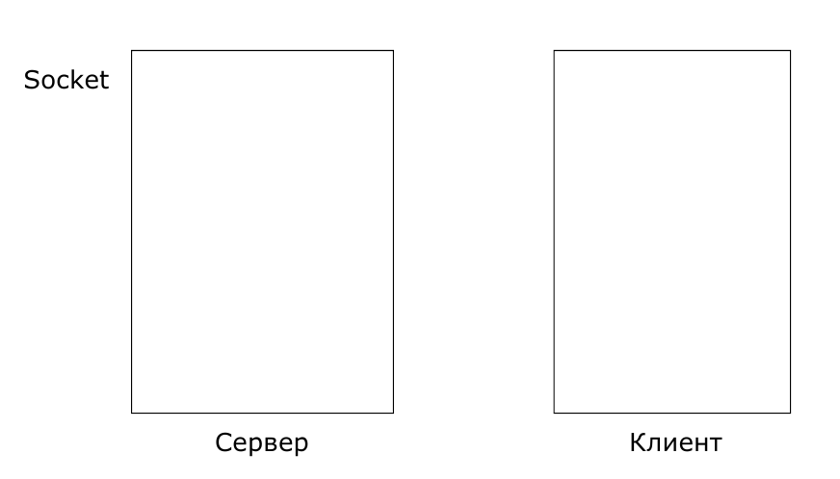
Работа сокетов

Slide 43
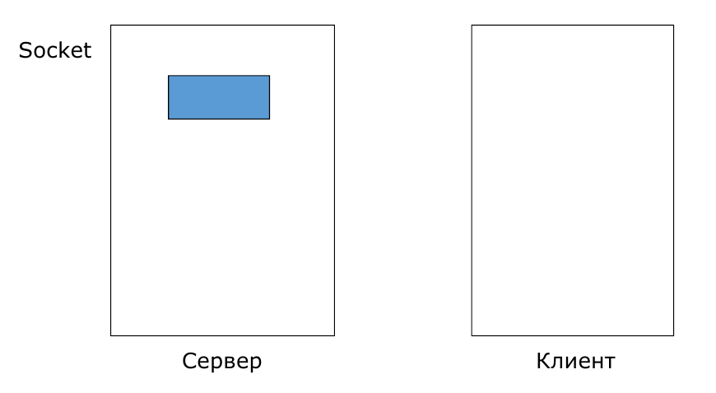
Работа сокетов

Slide 44
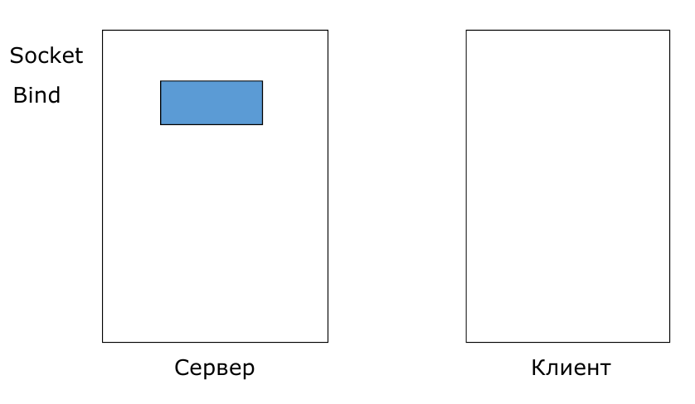
Работа сокетов

Slide 45
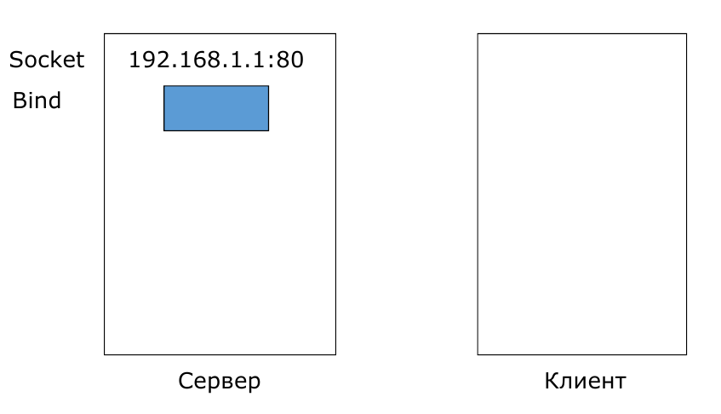
Работа сокетов

Slide 46
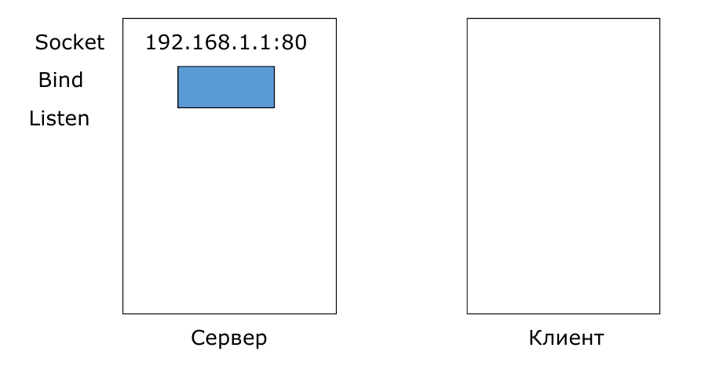
Работа сокетов

Slide 47
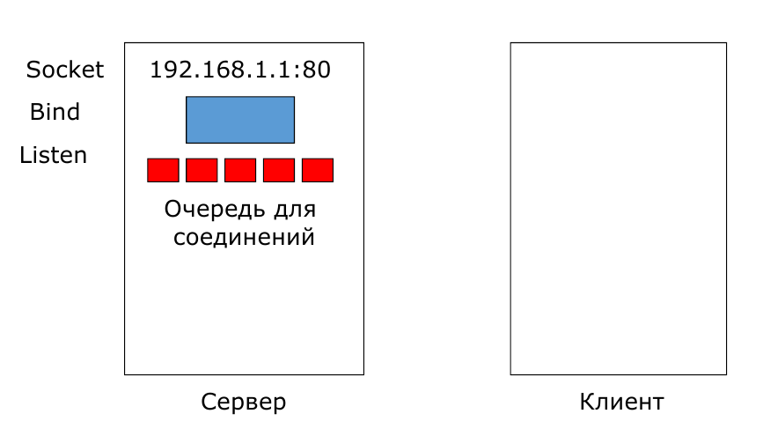
Работа сокетов

Slide 48
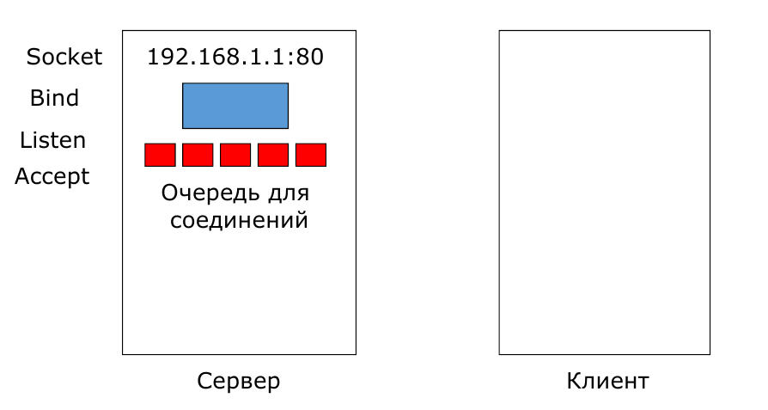
Работа сокетов

Slide 49
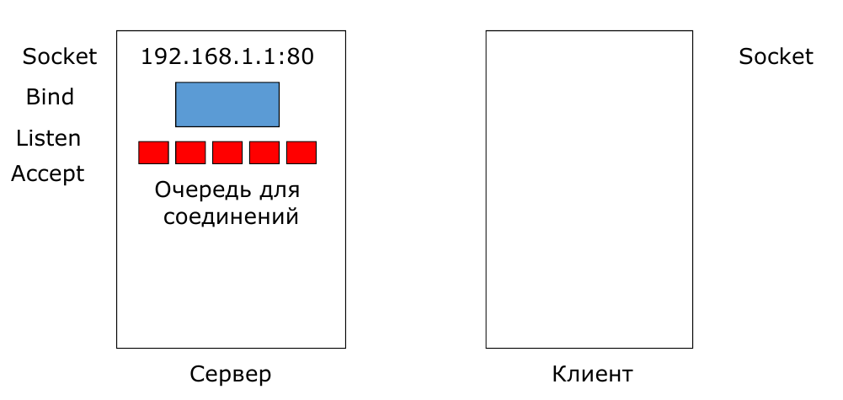
Работа сокетов

Slide 50
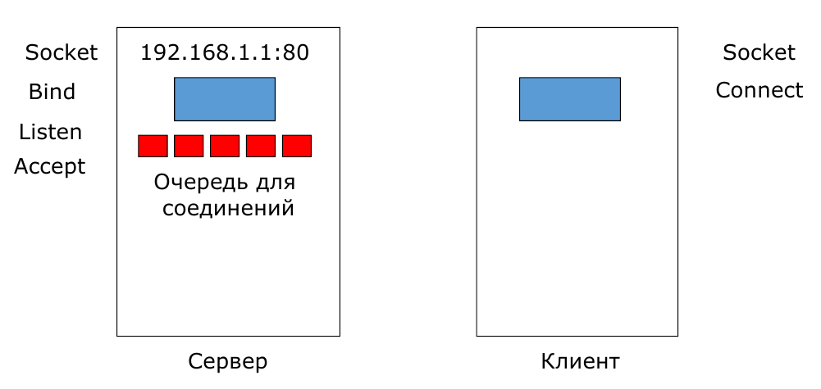
Работа сокетов

Slide 51

Работа сокетов

Slide 52

Работа сокетов

Slide 53

Работа сокетов

Slide 54

Работа сокетов

Slide 55

Работа сокетов

Slide 56

Работа сокетов

Slide 57

Пример на Python. Серверный сокет

Slide 58

Python. Типы сокетов

Slide 59

Пример на Python. Клиентский сокет

Slide 60

Базовые понятия компьютерных сетей

Slide 61

Транспортный уровень протокола TCP/IP

Slide 62

Зачем разделять протокол и интерфейс

Slide 63

Зачем разделять и интерфейс сервис

Slide 64

Сервисы – абстрактное описание функций

